Slide 1

钻井汇报
郭威龙
20200524

Slide 2
实验
第一阶段实验
在一定程度上说明了哪些参数对卡钻事故的关联程度，其中mfia、tva、mtia、tqx表现较好，dbtm待测试；
LSTM的预测性能能够满足需求
待解决问题
如何进行多因子对事故的预警研究
第二阶段方案
观察到：属性之间在纵向相关，单属性参数在横向相关，
所寻求的是横纵结合的局部关联特征
方案
假设当前的预测的数值是准确的，如果能够通过学习局部关联特征，把预测数据能够准确地分为正常状态/事故状态，那么当预测的数据被认为是事故时，在当前时刻即可做出对事故的预警，预警时间最长未预测数据能预测的最长时间，本次预警的事故发生的概率为分类器给出事故状态的得分（也可以基于该得分做其他的换算）
第一步：基于第一阶段实验结果，对二个三个参数联合（便于可视化），测试是否存在分类器能够正确区分正常状态/事故状态
第二步：将数据分块，利用卷积来进行全参数训练

Slide 3
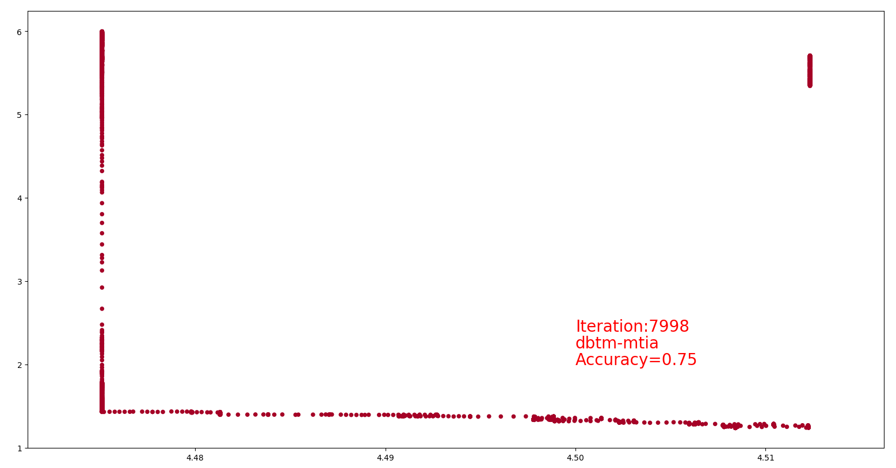
实验
井号：WZ11-2E-14dsa（当前统一使用的卡钻研究数据）
Train：共8000条数据 卡钻 2000 归一化比例：*8 学习率 0.08 深度-泥浆入口温度

Slide 4
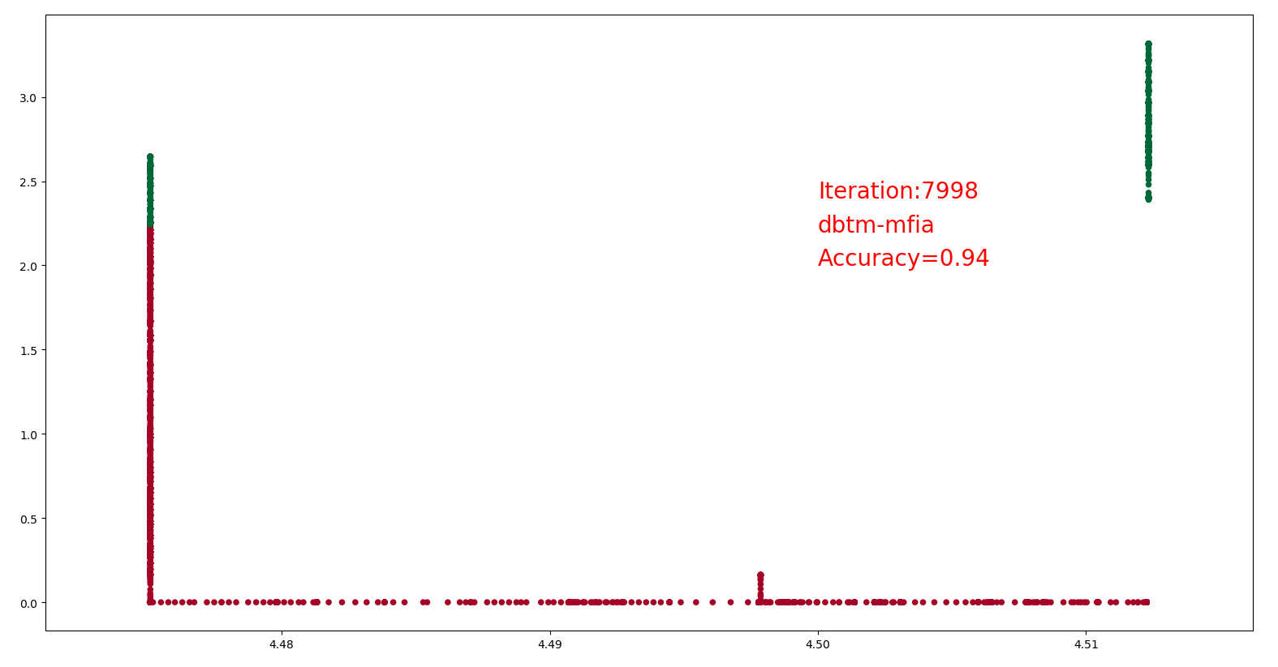
实验
井号：WZ11-2E-14dsa（当前统一使用的卡钻研究数据）
Train：共8000条数据 卡钻 2000 归一化比例：*8 学习率 0.08 深度-排量

Slide 5
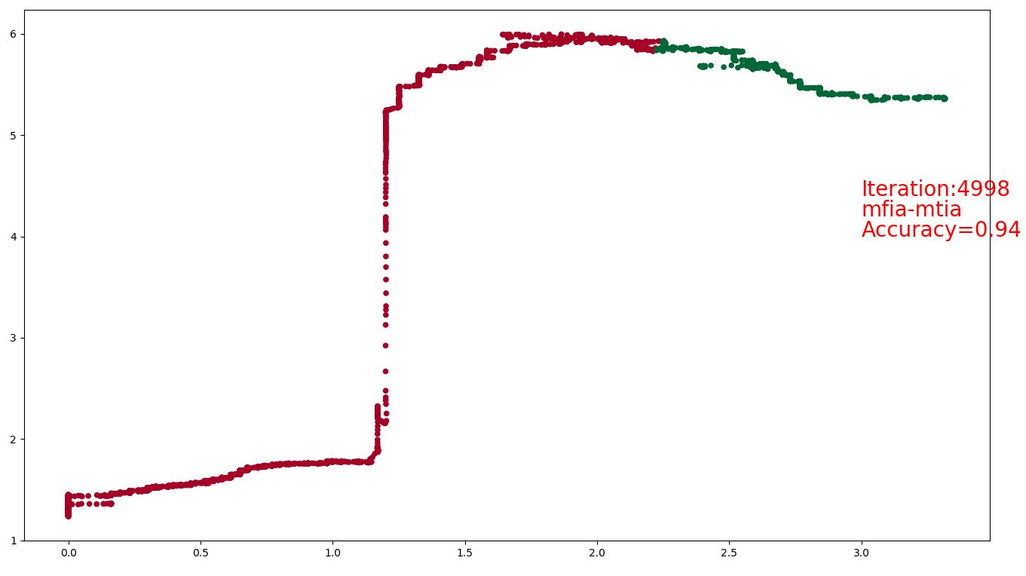
实验
井号：WZ11-2E-14dsa（当前统一使用的卡钻研究数据）
Train：共8000条数据 卡钻 2000 归一化比例：*8 学习率 0.08 排量- 泥浆入口温度

Slide 6
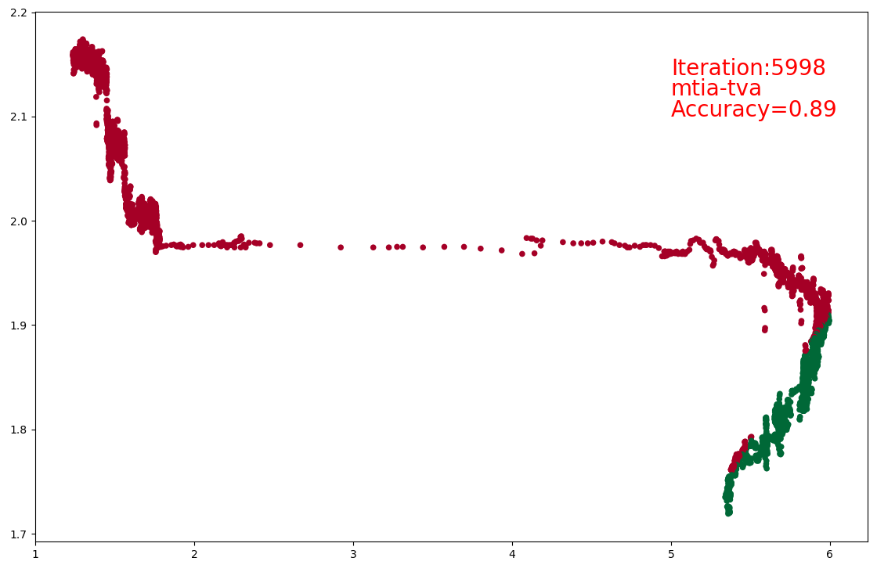
实验
井号：WZ11-2E-14dsa（当前统一使用的卡钻研究数据）
Train：共8000条数据 卡钻 2000 归一化比例：*8 学习率 0.08 泥浆入口温度- 计量罐

Slide 7
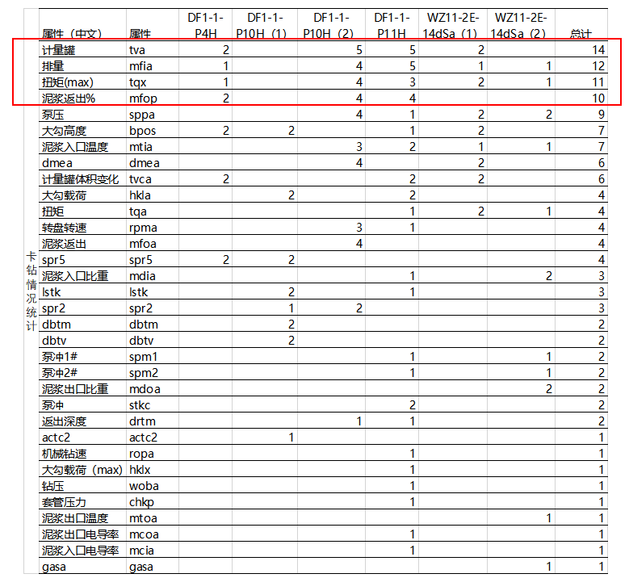
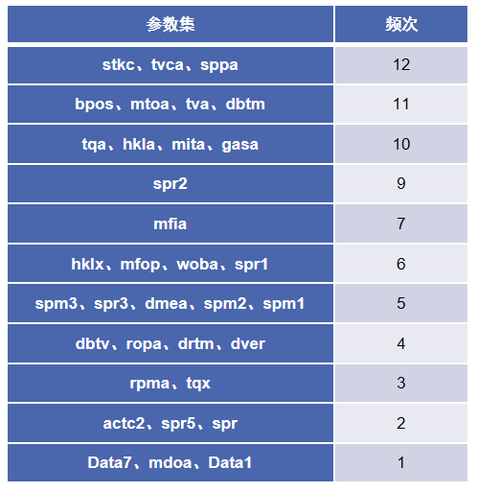
实验
井号：WZ11-2E-14dsa（当前统一使用的卡钻研究数据）
Train：328884~336898 共8014条数据 Test：包含一次卡钻的2014条数据 379481~381481
计量罐 tva
排量mfia
扭矩tqx
泥浆返出mfop
泵压sppa
大勾高度bpos
泥浆入口温度mtia
计量罐体积变化 tvca
大勾载荷 hkla
扭矩tqa
转盘转速rpma
泥浆返出mfoa -- 含有NAN数据 更换为了drtm 返出深度
泵冲stkc
深度dbtm

Slide 8
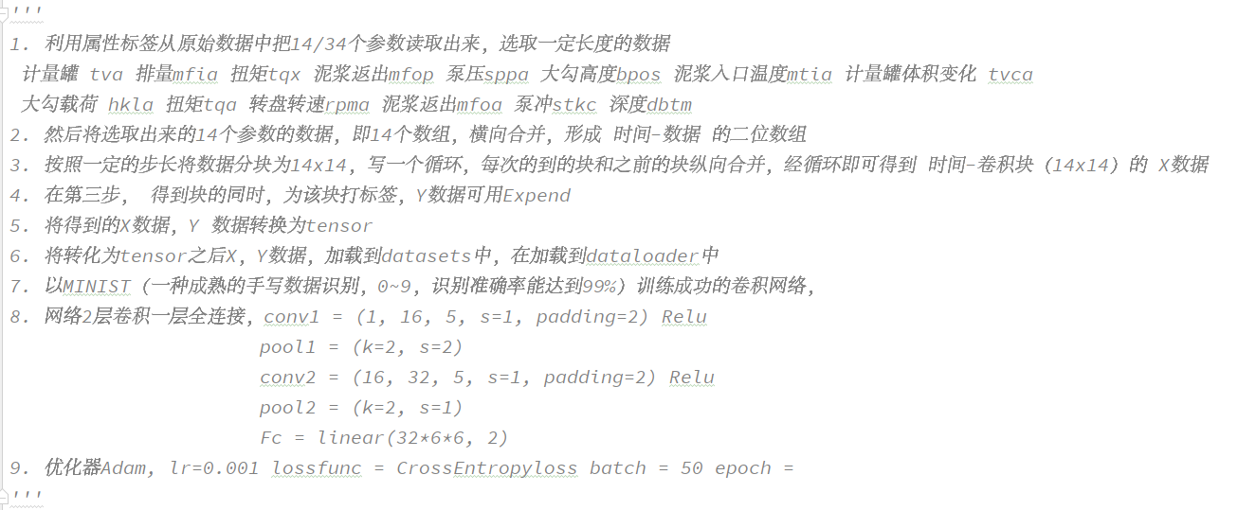
实验
井号：WZ11-2E-14dsa（当前统一使用的卡钻研究数据）
Train：共111620条数据 卡钻 93288 - 111620 Test：共29915条数据 卡钻 27250 -- 29915

Slide 9
实验
井号：WZ11-2E-14dsa（当前统一使用的卡钻研究数据）
数据处理：归一化*128 14挑数据 LSTM滑动窗口为50 认为当14条数据全为事故，认为该区域为事故， 正常状态为0事故状态为1
属性1/行1 | 2 | ... | ... | 14
2
...
...
14

Slide 10
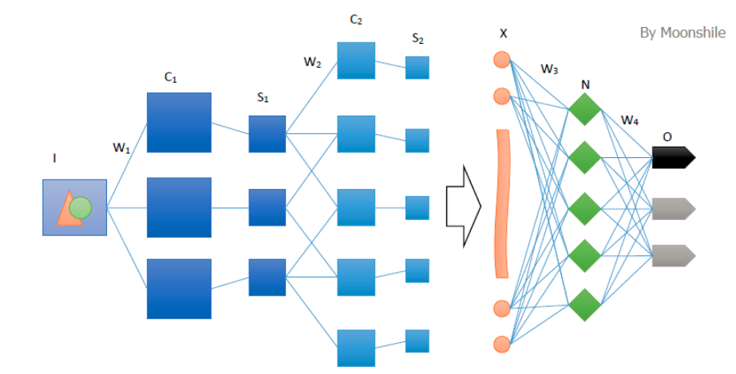
实验
井号：WZ11-2E-14dsa（当前统一使用的卡钻研究数据）
网络结构选择： LR=0.00001 Batch=50 Epoch=20 优化器 Adam loss= CrossEntropyLoss
网络输入由1*28*28-->1*14*14,前两层卷积有padding，第二层Pooling核为2，步长为1，第一层步长为2，最终得到一个32*6*6的特征图，经过一个线性得到2个输出

Slide 11
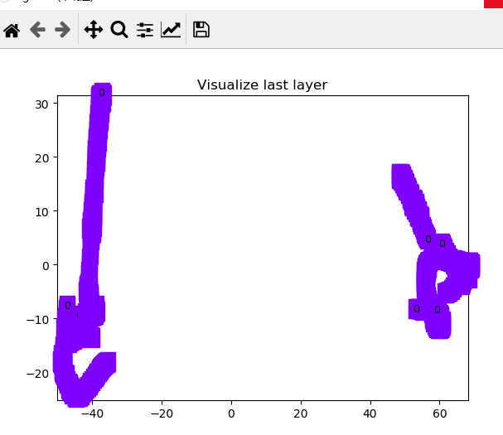
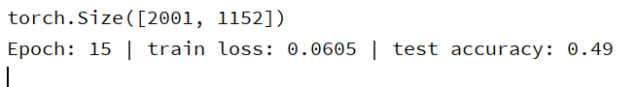
实验
井号：WZ11-2E-14dsa（当前统一使用的卡钻研究数据）
实验结果：

Slide 12
下一步
第二阶段方案
观察到：属性之间在纵向相关，单属性参数在横向相关，
所寻求的是横纵结合的局部关联特征
方案
假设当前的预测的数值是准确的，如果能够通过学习局部关联特征，把预测数据能够准确地分为正常状态/事故状态，那么当预测的数据被认为是事故时，在当前时刻即可做出对事故的预警，预警时间最长未预测数据能预测的最长时间，本次预警的事故发生的概率为分类器给出事故状态的得分（也可以基于该得分做其他的换算）
第一步：基于第一阶段实验结果，对二个三个参数联合（便于可视化），测试是否存在分类器能够正确区分正常状态/事故状态
第二步：对原始数据进行分块处理，加上标注，训练卷积网络来进行全参数训练
第三步，完成训练，确定超参
第四步，把LSTM与卷积网络连接起来

Slide 13
智慧钻井项目进展
熊绍潘
2020年5月24日

Slide 14
下一步工作计划
钻井项目
基于sppa、tqa、hkla、stkc、tcva、mdoa、mfop七个因子，进一步进行HTM单因子和多因子异常检测与预测实验
结合工况标注，对虚警情况进行分析

Slide 15

1
HTM实验进展

Slide 16
1
HTM实验进展

Slide 17
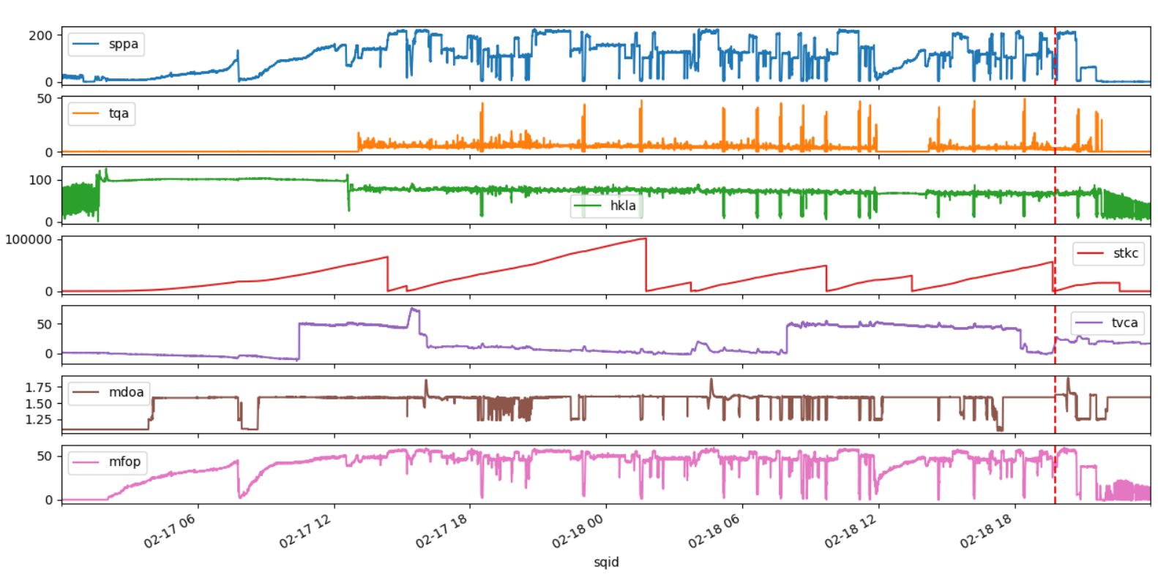
HTM——实验进展
实验数据
WZ11-2E-14dSa
数据时间段：2019年2月17日00：00：00-2019年2月18日24：00：00
卡钻事故发生时间：2019年2月18日19：47
卡钻事故结束时间：2019年2月18日22：12
相关因子选取：sppa、tqa、hkla、stkc、tvca、mdoa、mfop
数据时间段内
sppa、tqa、hkla、stkc、stkc、mdoa、mfop数据状态

Slide 18
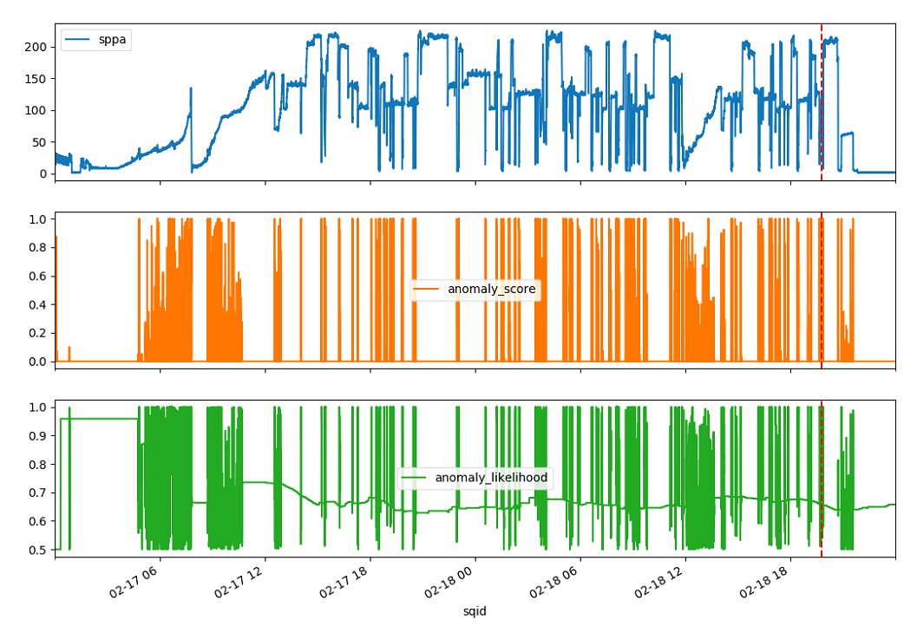
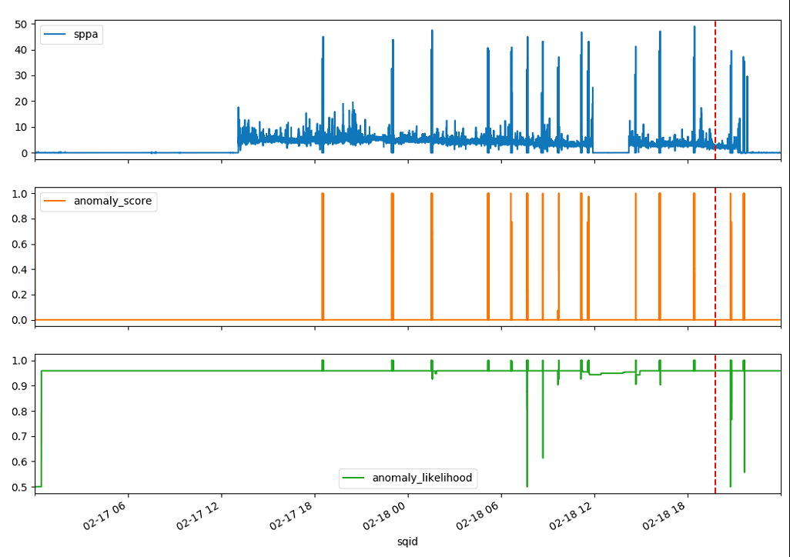
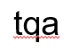
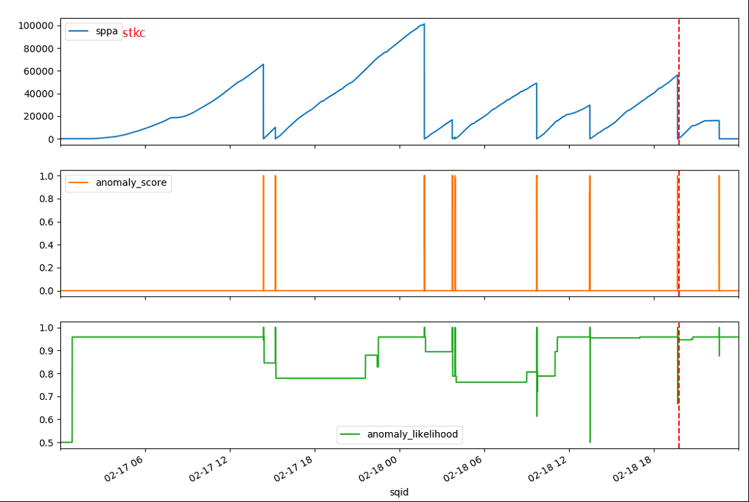
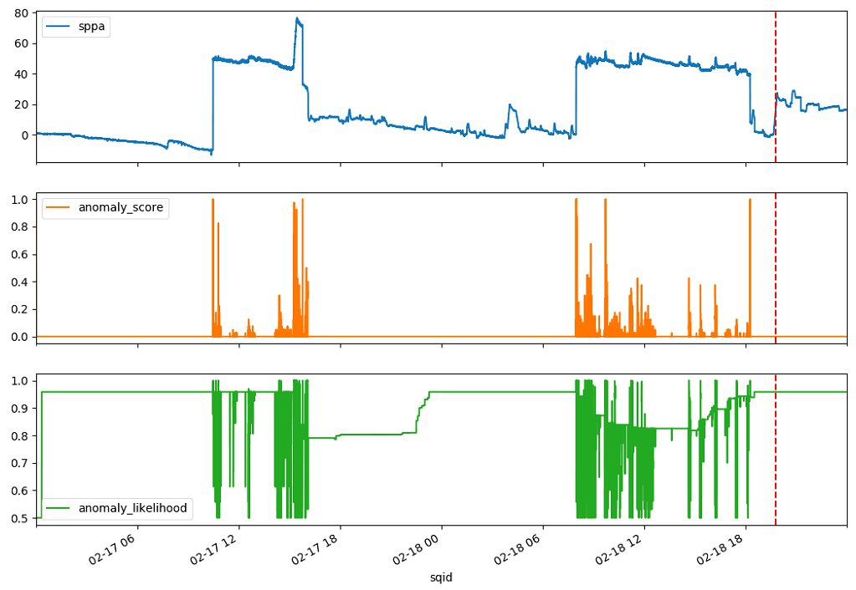

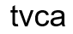
HTM——实验进展
异常检测效果较好的
sppa
tqa
sktc
tvca

Slide 19
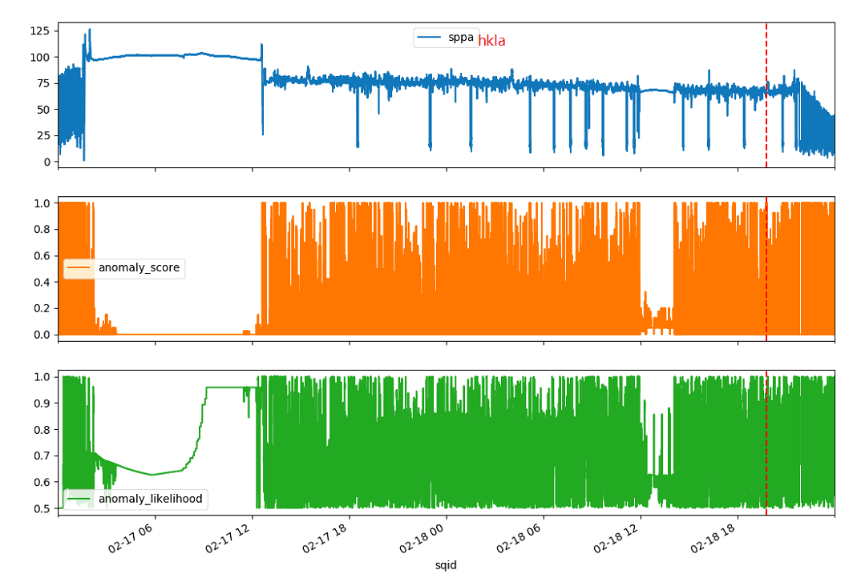
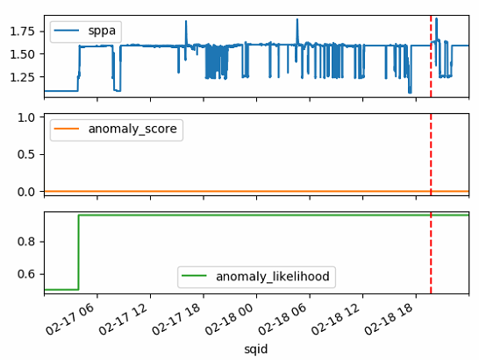
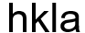
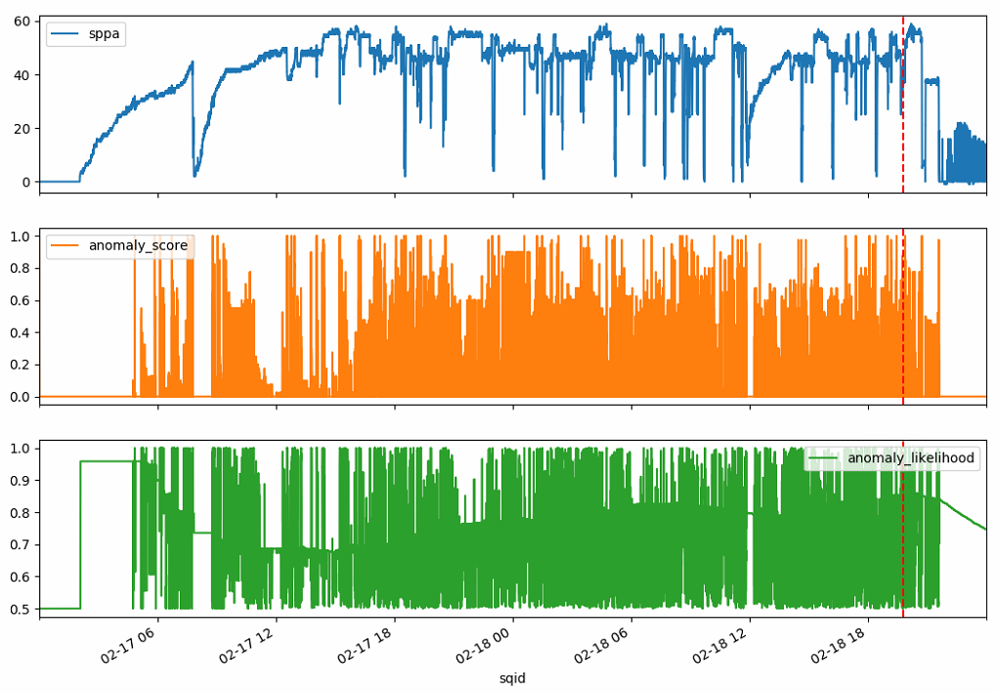
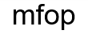
HTM——实验进展
异常检测效果较差的（直观上看是由于HTM 模型参数设置的问题）
实验观察
就目前的跑出来的sppa、tqa、stkc、tcva四个因子的检测结果来看，HTM可以比较好的完成异常检测
下一步工作规划：
调整hkla、moda、mfop三个因子的HTM模型参数，提高检测效果
根据这7个因子的模型参数，将多个因子的模型组合到一个模型中，进行整个系统的异常检测
如何如数据的异常检测进行事故的异常预测？这还需要进一步的解决
moda
hkla
mfop

Slide 20
谢谢！

Slide 21
工作总结汇报
赵子飞

Slide 22
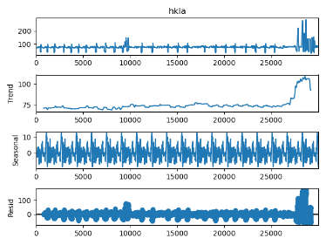
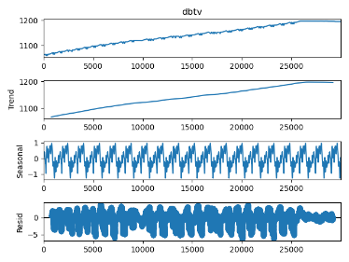
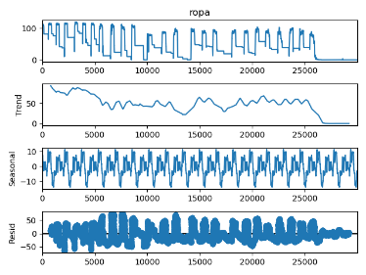
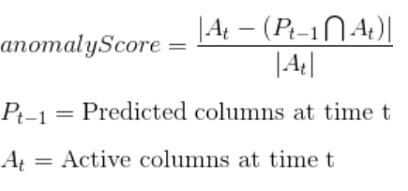
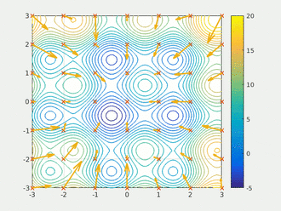
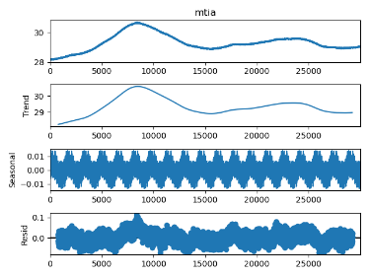
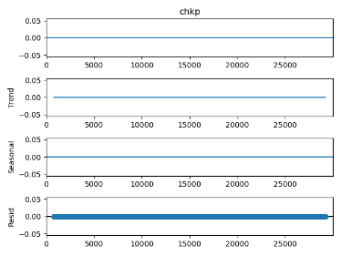
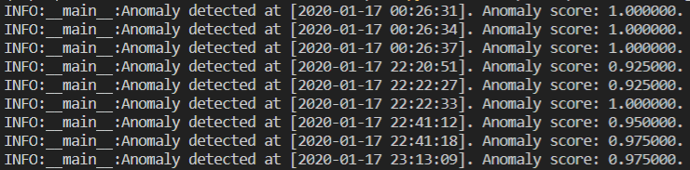
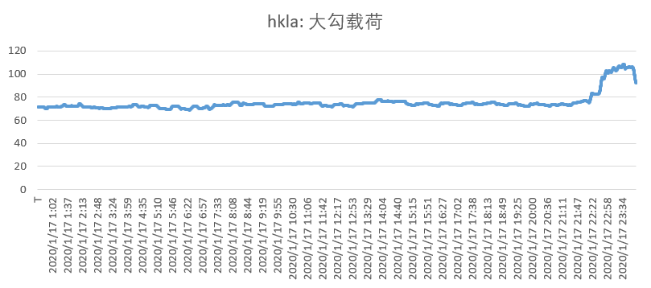
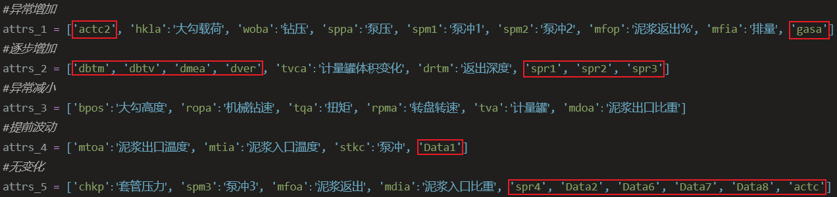
1. 钻井事故预警
1.1 HTM
开始时间 2020/01/17 00:00
标注事故 2020/01/18 05:45
以DF1-1-P11H为例
已异常 2020/1/18 02:00
标注结束 2020/1/22 10:00
数据集构建
时间序列分解
征兆因子筛选
异常检测
事故预警
预测模型优选
第一种：异常增加
第二种：逐步增加
第三种：异常减小
第四种：提前波动
第五种：无变化

Slide 23
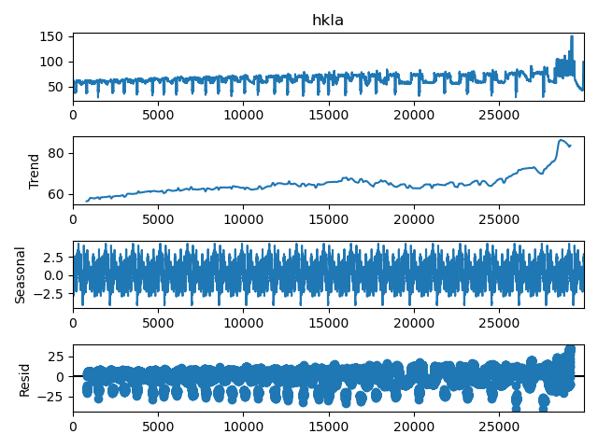
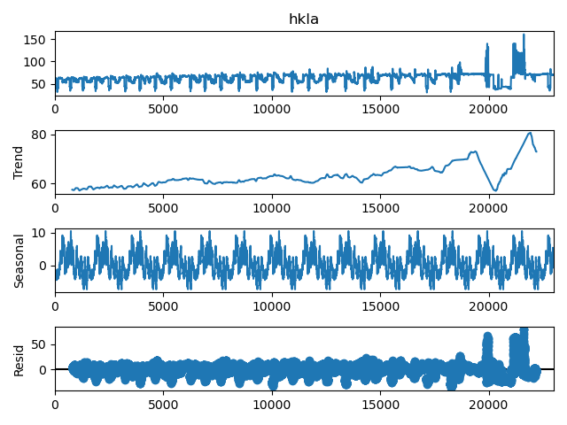
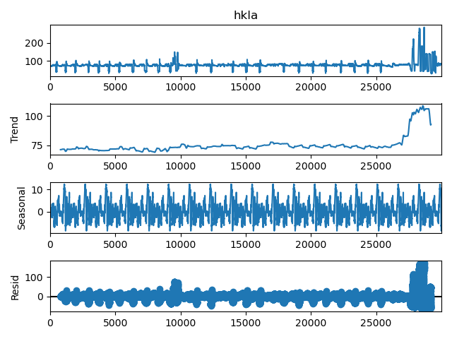
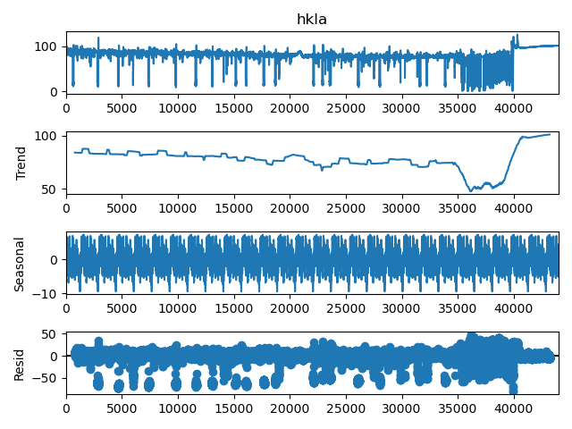
1. 钻井事故预警
1.2 HTM测试数据
交叉验证
DF1-1-P4H
DF1-1-P10H
DF1-1-P11H
WZ11-2E-14dSa

Slide 24
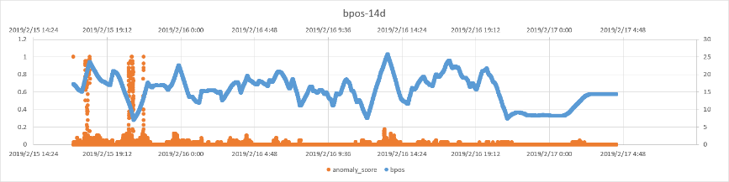
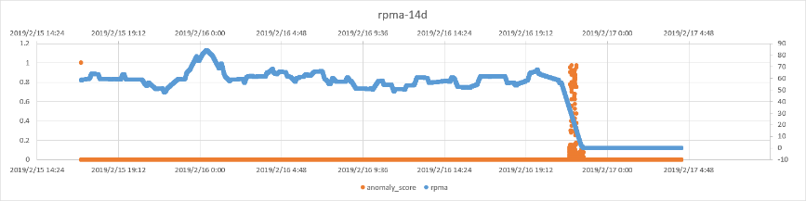
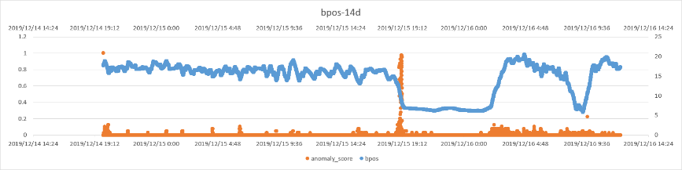
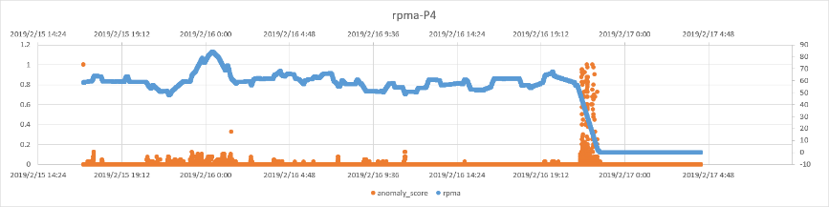
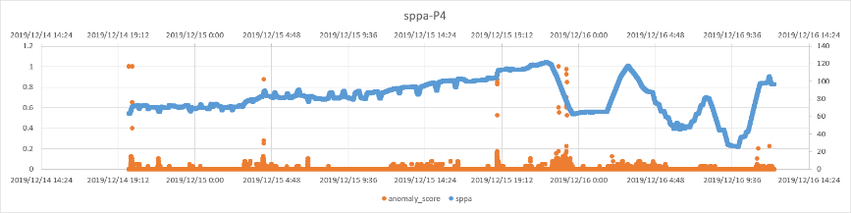
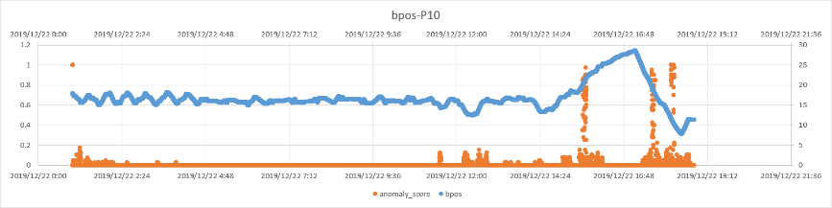
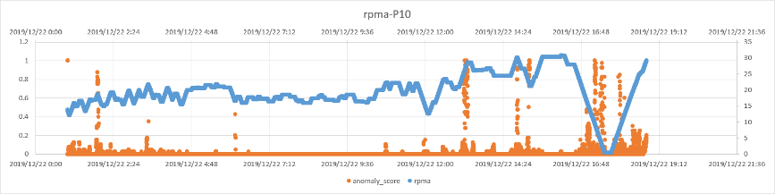
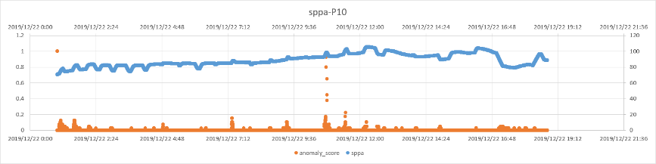
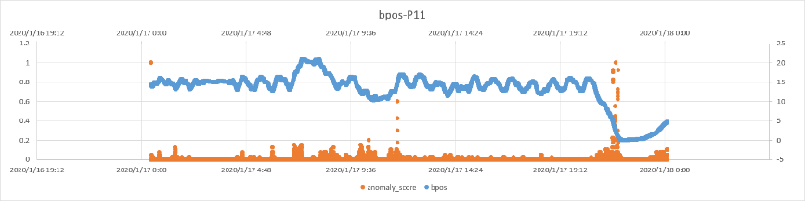
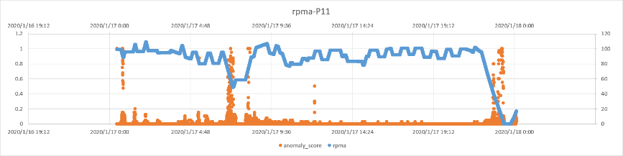
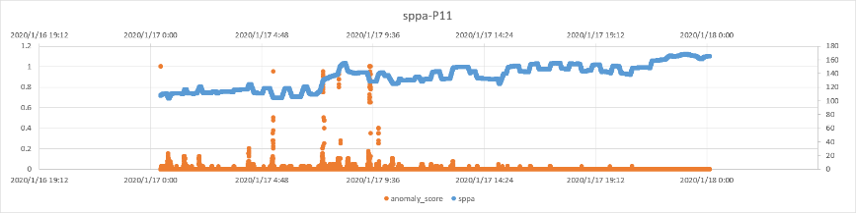
1. 钻井事故预警
1.2 HTM测试数据
交叉验证
WZ11-2E-14dSa
DF1-1-P4H
DF1-1-P10H
DF1-1-P11H

Slide 25
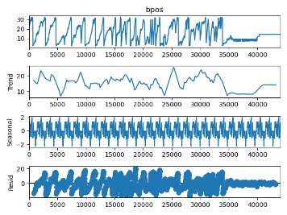
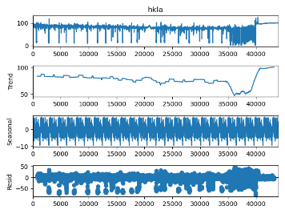
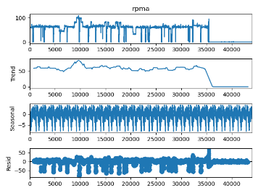













1. 钻井事故预警
1.2 HTM测试数据
交叉验证
WZ11-2E-14dSa
DF1-1-P4H
DF1-1-P10H
DF1-1-P11H
bpos ↓
hkla ↑
rpma ↓
sppa ↑

Slide 26
1. 钻井事故预警
1.3 实验结论
STL 算法可有效剔除虚警
参数变化主要有五种典型类型——事故征兆、辅助参考
进一步测试并验证HTM在DF1-1-P11H、DF1-1-P4H、DF1-1-P10H、WZ11-2E-14dSa等四口井中的预警效果效果，结果显示，bpos、hkla、rpma、sppa等参数在事故发生前出现明显且一致的异常征兆

Slide 27
下一步计划
异常预警：对比分析卡钻事故预警相关因子的典型特征（待确定井间模型迁移时的修正规则），利用HTM进行钻井征兆因子事故预警并给出因子变化属性（需细化风险评估模型）。

Slide 28
谢谢！

Slide 29
钻井事故预测工作进展
2020-5-24

Slide 30

前期工作
Relief算法
ARMA算法
异常检测算法
特征选择
工况参数预测
无监督异常检测
（基于统计、度量、密度检测）
WZ11-2E-14dSa
卡钻事故

Slide 31
前期工作
重构特征
ARMA算法
异常检测算法
对比、频域、主成分特征
重构特征预测
无监督异常检测
（基于统计、度量、密度检测）
WZ11-2E-14dSa
卡钻事故

Slide 32
近期工作
工况参数特征重构
计算对比特征、主成分特征
对重构特征进行无监督的异常检测
分析重构特征可区分性
对比重构特征与原始特征检测结果

Slide 33
数据处理
剔除不连续、空缺数据
差分、频域、主成分处理

Slide 34

试验结果
差分处理后数据变动由锯齿变化调整为阶跃变化
原始特征对事故状态的关联映射测试精度为83.6%(基于SVM)
重构后的差分特征对事故状态的关联映射测试精度提升至89.2%(基于SVM)

Slide 35


试验结果
第一主成分能够融合不同特征量的变化特性
原始特征对事故状态的关联映射测试精度为83.6%(基于SVM)
重构后的特征对事故状态的关联映射测试精度提升至94.2%(基于SVM)

Slide 36

试验结果
原始特征散点显示（bpos vs mfop）

Slide 37

试验结果
差分特征散点显示（bpos vs mfop）

Slide 38

试验结果
第一主成分和第二主成分散点显示

Slide 39

试验结果
第一主成分和第十主成分散点显示

Slide 40
试验结果
可分离性
原始特征
差分特征
主成分特征
散点分布的可区分性均较差，正常和事故状态重叠率高，基于统计、距离、密度等无监督异常检测方法均无法有效检测标注的异常点

Slide 41
下一步工作
基于主成分分解的重构特征开展异常检测（iForest）
调研其他异常检测算法开展实验

